Slide 1
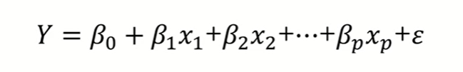
선형회귀모델(Linear Regression Model)
목적: x와 y변수 사이의 관계를 수치로 설명하고 미래의 반응변수 y값을 예측
X와 Y와의 관계를 수치적으로 나타냄
확정적관계와 확률적관계로 나뉨
이때 확률적 관계에서 오차항이 발생하는데 이를 확률오차라고 부름
이 확률오차는 정규분포를 따른다.
X변수 앞에 변수를 파라미터(Parameter)라고 부른다.
출처: 김성범 머신러닝 유튜브강의

Slide 2
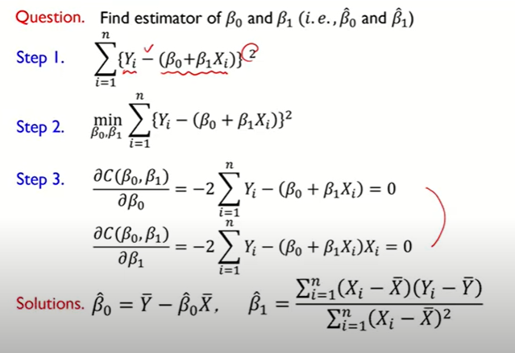
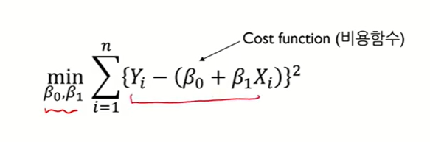
x와y의 관계를 더 잘 설명할 수 있는 파라미터를 추정해야한다.(이때 추정은 점추정과 구간추정으로 나뉜다.
추정된 파라미터는 아래의 식이 최소가 되는 값이다.
위 식이 파라미터를 찾는데 작동되는 알고리즘은 왼쪽그림과 같다.

Slide 3
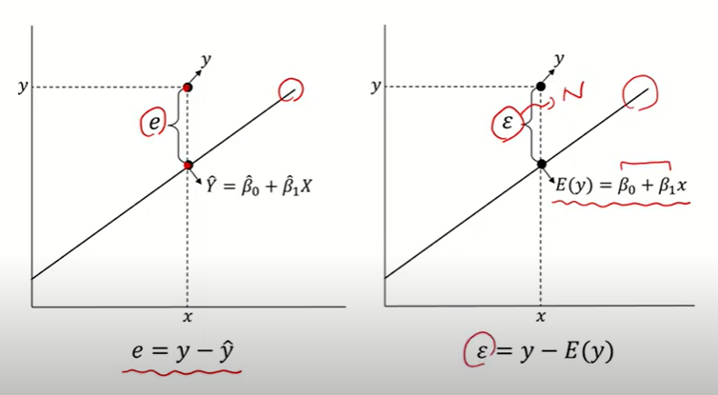
추정된 파라미터에서 발생된 오차는 잔차(Residual)라고 부른다.
앞서 설명한 확률오차와는 다른 개념이다.
이유)잔차는 확률변수(r.v)가 아니다.

Slide 4
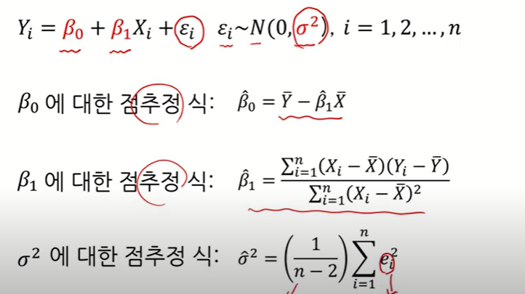
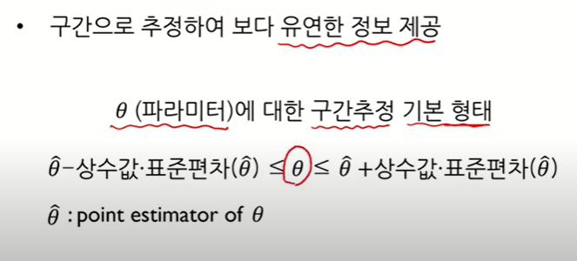
점추정
구간추정

Slide 5
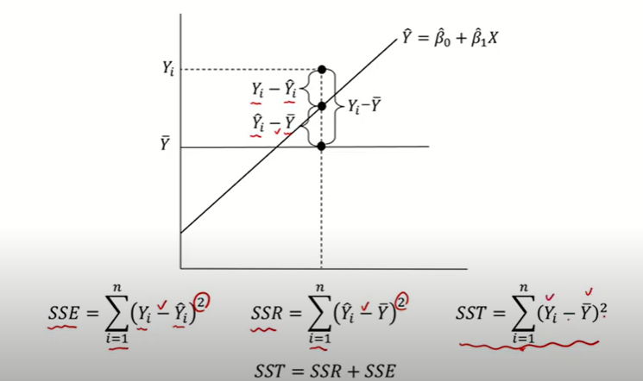
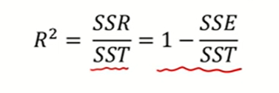
추정된 선형식을 통해 X와 Y의 상관계수를 구할 수 있다.
상관계수는 X과 Y에 얼마나 영향을 주는지를 나타내는지 보여주는 척도이다.
(X변수와 Y변의 분산을 얼마나 줄였는지 정도)
SSE = Y의 총 변동량
추정된 Y와 실제값의 오차제곱의 합
SSR = X변수에 의해 설명된 양
- 평균Y와 추정된 Y의 오차제곱의 합
SST = 에러에 의해 설명된 양
- 실제값Y와 평균Y의 오차제곱의 합

